Slide 1
ГОСУДАРСТВЕННЫЙ КОМИТЕТ РЕСПУБЛИКИ БАШКОРТОСТАН
ПО ЧРЕЗВЫЧАЙНЫМ СИТУАЦИЯМ
Начальник государственного казенного учреждения
Противопожарная служба Республики Башкортостан
Арсланов Раис Мазгарович

Slide 2
«Пожарный извещатель –
в каждый дом, в каждую квартиру!»

Slide 3
ЧИСЛО ПОГИБШИХ НА ПОЖАРАХ ЛЮДЕЙ В РЕСПУБЛИКЕ БАШКОРТОСТАН

Slide 4
МЕСТА ВОЗНИКНОВЕНИЯ ПОЖАРОВ В РЕСПУБЛИКЕ БАШКОРТОСТАН

Slide 5
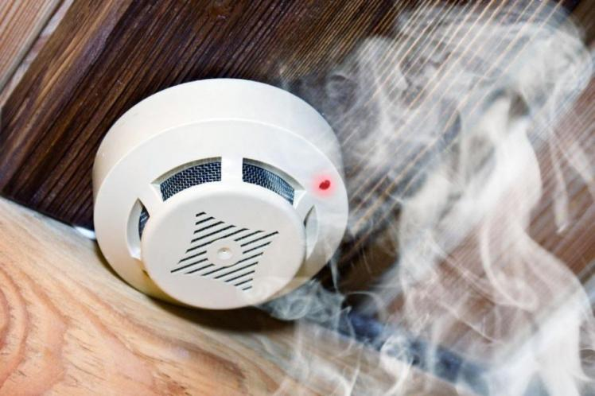
Автономный пожарный извещатель – в каждый дом, в каждую квартиру!
Государственным комитетом Республики Башкортостан по чрезвычайным ситуациям с 2016 года выдано более
250 тысяч извещателей

Slide 6
Установка автономных дымовых пожарных извещателей

Slide 7
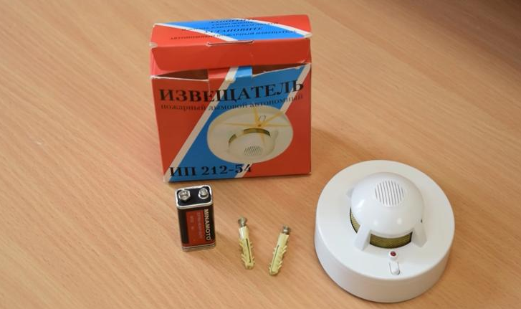
СВОЕВРЕМЕННО ЗАМЕНИТЕ
ЭЛЕМЕНТ ПИТАНИЯ!

Slide 8
обеспечение мест проживания отдельных категорий граждан автономными пожарными извещателями
Указ Главы Республики Башкортостан от 1 июня 2016 года № УГ-103 «О дополнительных мерах социальной поддержки отдельных категорий граждан в Республике Башкортостан»
Постановление Правительства Республики Башкортостан от 9 августа 2016 года № 320
«О дополнительных мерах социальной поддержки в виде обеспечения автономными пожарными извещателями мест проживания отдельных категорий граждан»
2016 год:
семьи, находящиеся в социально опасном положении, нуждающиеся в первоочередной установке
С 16 марта 2020 годы:
Ветераны Великой Отечественной войны, указанные в пункте 1 статьи 2 Федерального закона "О ветеранах»;
инвалиды Великой Отечественной войны, указанные в подпункте 1 статьи 4 Федерального закона "О ветеранах»;
члены семьи погибшего (умершего) инвалида войны, участника Великой Отечественной войны;
бывшие несовершеннолетние узники концлагерей, гетто, других мест принудительного содержания, созданных фашистами и их союзниками в период второй мировой войны.
Семьи с детьми в возрасте до 7 лет, родившимися до 1 января 2018 года
2017 год:
семьи, находящиеся в социально опасном положении, и малоимущие многодетные семьи
2018 год:
семьи, находящиеся в социально опасном положении, и малоимущие многодетные семьи, семьи при рождении ребенка
2019 год:
семьи, находящиеся в социально опасном положении, и малоимущие многодетные семьи, семьи при рождении ребенка;
одиноко проживающие граждане в возрасте от 55 лет и старше

Slide 9
АЛГОРТИМ ДЕЙСТВИЙ ПО ОБЕСПЕЧЕНИЮ КАТЕГОРИЙ СОП, ММС
Минсемьи РБ формирует списки малоимущих многодетных семей по состоянию на 31 декабря отчетного года
Органам местного самоуправления Республики Башкортостан рекомендуется формировать списки СОП по состоянию на 31 декабря отчетного года
до 1 марта следующего года
Государственный комитет Республики Башкортостан по чрезвычайным ситуациям
ГКУ Противопожарная служба РБ
Проводит мероприятия по обеспечению категории силами Центра службы профилактики пожаров либо через привлечение подрядной организации, осуществляющий поставку с установкой

Slide 10
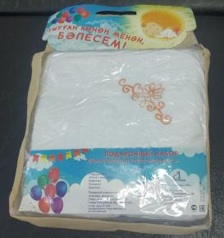
категорий граждан, имеющих право на обеспечение мест проживания автономными пожарными извещателями и АЛГОРТИМ Обеспечения
Семьи при рождении ребенка
Распоряжением Правительства Республики Башкортостан от 15 ноября 2019 года № 1304-р
с 1 марта 2020 года АПИ включен в состав подарочного набора для новорожденных детей жителей Республики Башкортостан
АЛГОРИТМ
Министерство здравоохранения Республики Башкортостан
Выдача АПИ семьям при рождении ребенка в медицинских организациях на территории субъекта

Slide 11
АЛГОРТИМ ДЕЙСТВИЙ ПО ОЕСПЕЧЕНИЮ АВТОНОМНЫМИ ПОЖАРНЫМИ ИЗВЕЩАТЕЛЯМИ ГРАЖДАН В ЗАЯВИТЕЛЬНОМ ПОРЯДКЕ
Оставить заявку на получение извещателя можно следующими способами:
Подать заявку в Центр Службы профилактики пожаров ГКУ Противопожарная служба РБ
Консультация: 8(347)272-00-34
Оставить заявку на официальном сайте Государственного комитета Республики Башкортостан по чрезвычайным ситуациям в разделе «Обращения граждан», а также на портале «Безопасная среда».
Обратиться к главе сельского поселения муниципального образования
Обратиться к инструктору противопожарной профилактики ГКУ Противопожарная служба РБ
На всей территории Республики Башкортостан, не зависимо от места прописки, граждане могут подать заявку на получение автономного пожарного извещателя любым из вышеперечисленных способов.
Срок рассмотрения заявления на соответствие критериям, указанным в Постановлении – не более 30 дней

Slide 12
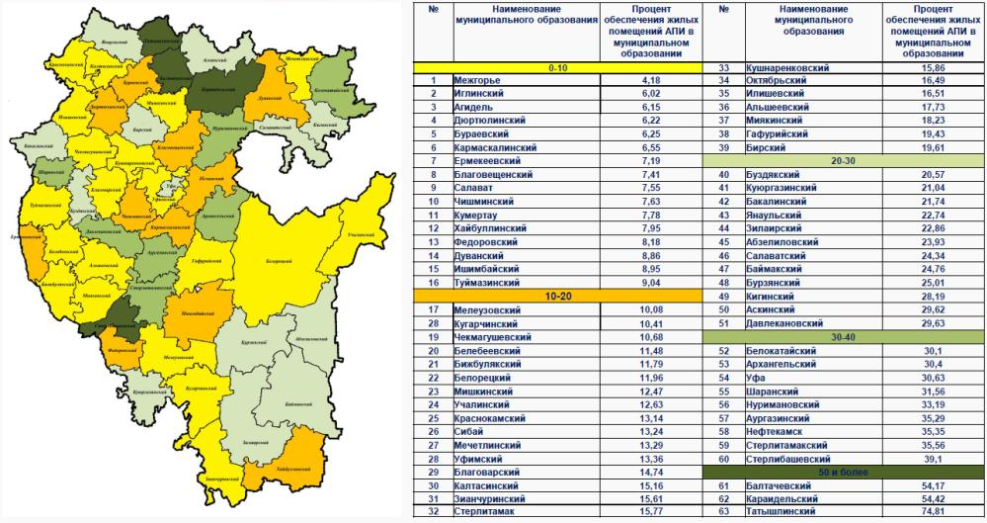
ТАБЛО ОСНАЩЕННОСТИ ЖИЛОГО ФОНДА ПОЖАРНЫМИ ИЗВЕЩАТЕЛЯМИ ОТДЕЛЬНЫХ КАТЕГОРИЙ ГРАЖДАН

Slide 15
«Новые ресурсы
в профилактике пожаров»

Slide 16
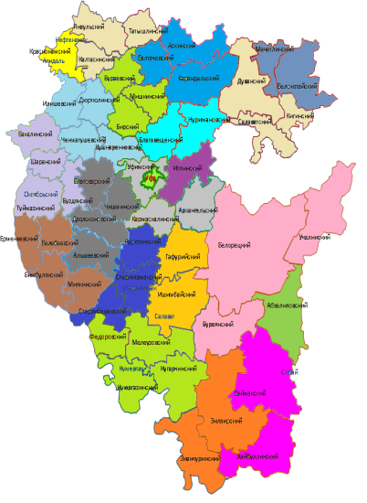
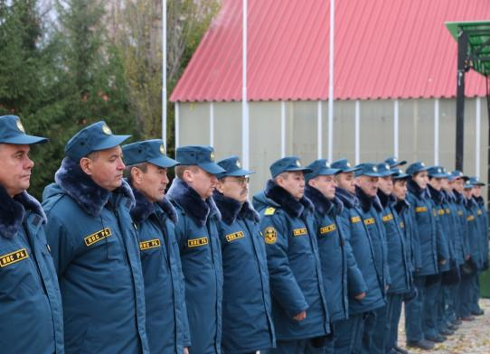
Центр профилактики пожаров
В составе Центра 47 человек
Разделены
по 20-ти зонам

Slide 17
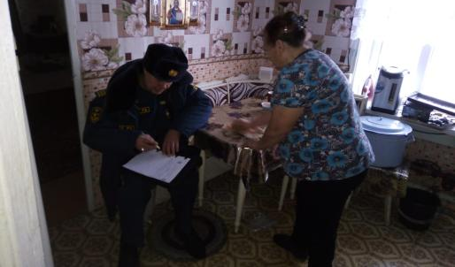
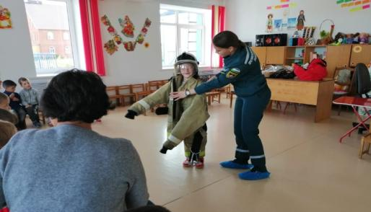
Обучение населения мерам пожарной безопасности
Занятия по мерам пожарной безопасности в образовательных учреждения

Slide 18
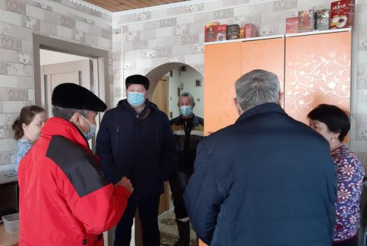
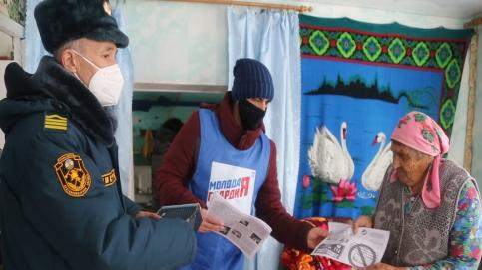
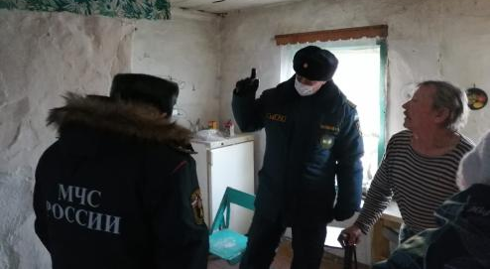

Slide 19
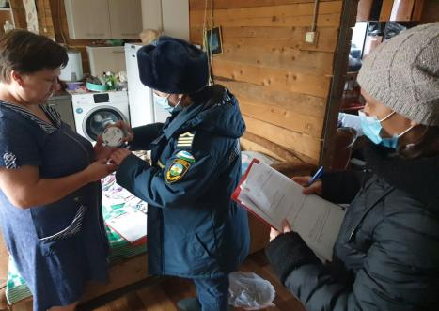
Обеспечение населения автономными пожарными извещателями

Slide 20
Общественные инспекторы пожарной безопасности
Модельный вариант проекта постановления Администрации сельского поселения «Об организации общественного контроля на территории сельского поселения за обеспечением пожарной безопасности»
Материалы размещены на официальном сайте Государственного комитета Республики Башкортостан по чрезвычайным ситуациям
https://gkchs.bashkortostan.ru

Slide 21
Общественные инспекторы пожарной безопасности
Работа с населением:
подготовка предложений гражданам об устранении нарушений требований пожарной безопасности;
доведение до населения решений администрации сельского поселения, касающихся вопросов обеспечения пожарной безопасности.

Slide 22
Общественные инспектора пожарной безопасности
Работа с администрацией:
подготовка предложений в адрес руководителя администрации сельского поселения о передаче материалов по фактам нарушений требований пожарной безопасности в территориальный орган государственного пожарного надзора;
подготовка предложений руководителю администрации сельского поселения по реализации мер пожарной безопасности в границах поселения;

Slide 23
Общественные инспекторы пожарной безопасности
Противопожарная пропаганда:
проведение противопожарной пропаганды в поселении путем бесед о мерах пожарной безопасности, выступлений на сходах граждан с доведением до населения требований пожарной безопасности и данных об оперативной обстановке с пожарами, распространения среди населения листовок, наглядной агитации и литературы противопожарной направленности;

Slide 24
Дружины юных пожарных (ДЮП)
Дружины юных пожарных создаются в целях совершенствования системы обучения детей мерам пожарной безопасности, их профессиональной ориентации и пропаганды пожарно-технических знаний

Slide 25
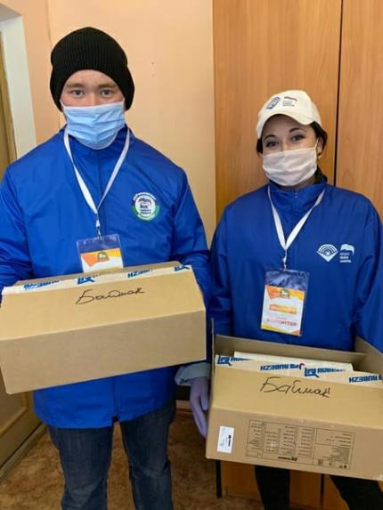
Волонтёрство

Slide 26
«О пожарной безопасности из каждого утюга»

Slide 28
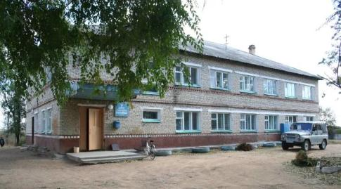
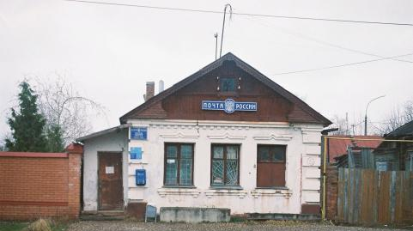
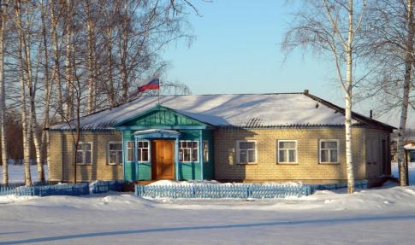
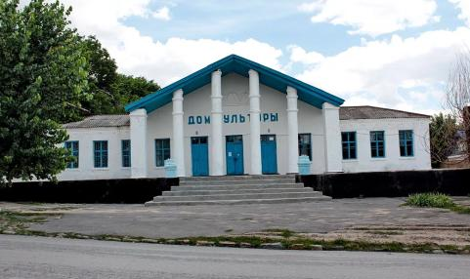

Slide 29
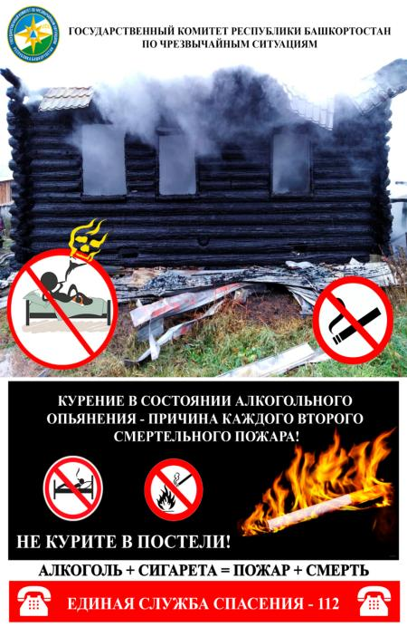

Slide 30
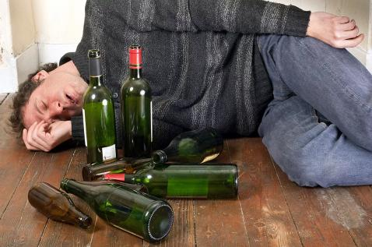
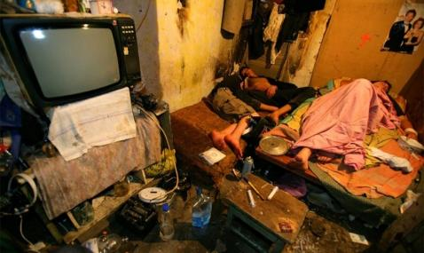
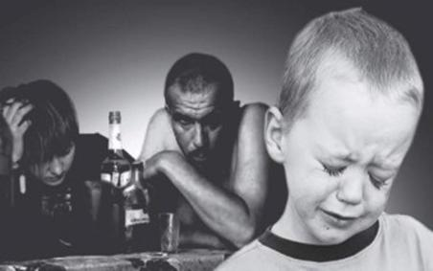

Slide 31
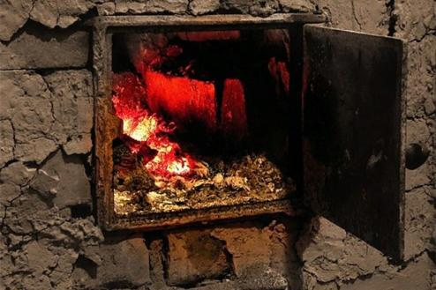
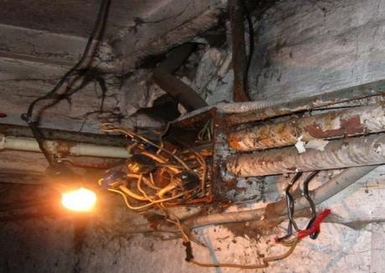
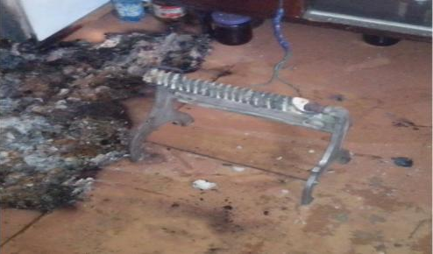
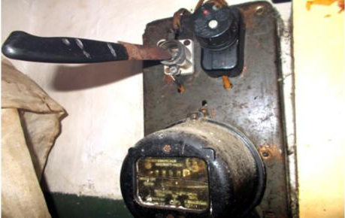

Slide 33
Страхование имущества

Slide 34
